Slide 1


INTRODUÇÃO AO ESTUDO DE FUNÇÕES
Profª Juliana Schivani
juliana.schivani@ifrn.edu.br

Slide 2

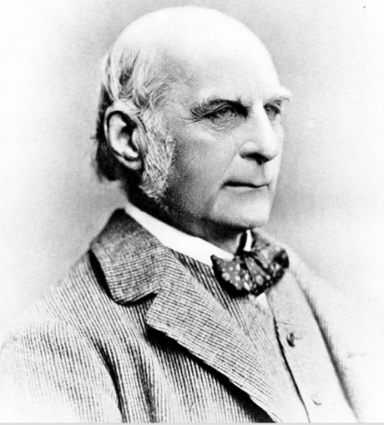
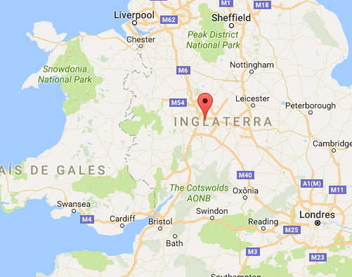
Quem foi Francis Galton?
Francis Galton
(1822-1911)

Slide 3
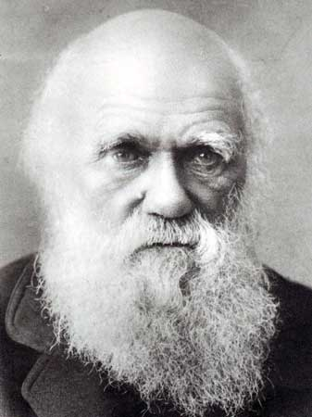
Quem foi Francis Galton?
SELEÇÃO ARTIFICIAL
SELEÇÃO NATURAL
Francis Galton
(1822-1911)
Charles Darwin
(1809-1882)

Slide 4
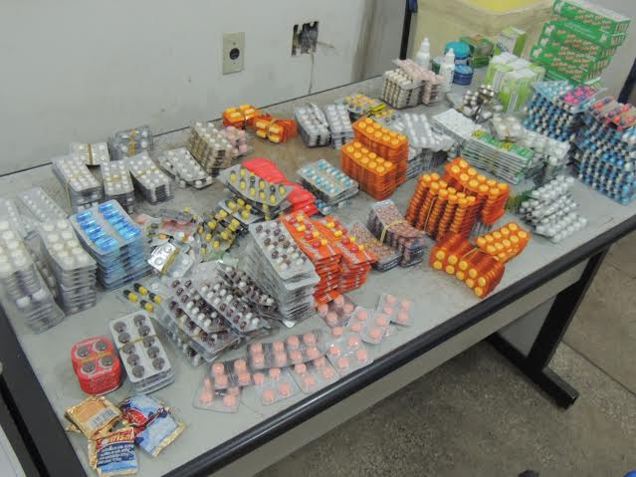
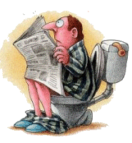
Quem foi Francis Galton?

Slide 5

Quem foi Francis Galton?

Slide 6

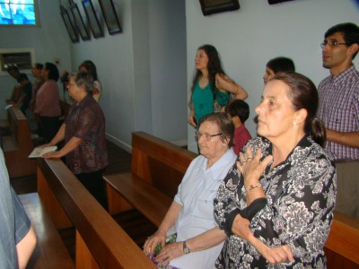
Quem foi Francis Galton?

Slide 7
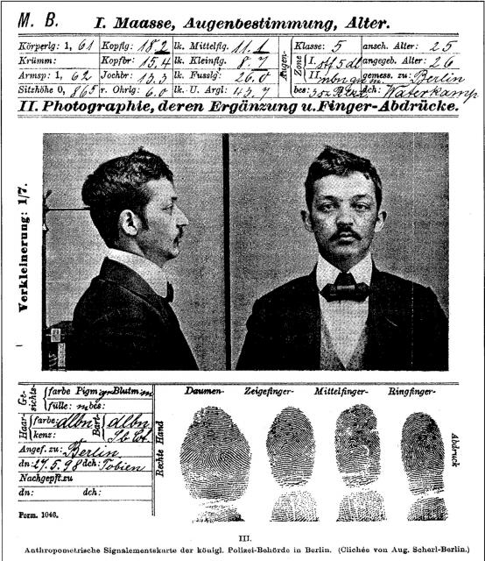

Quem foi Francis Galton?

Slide 8
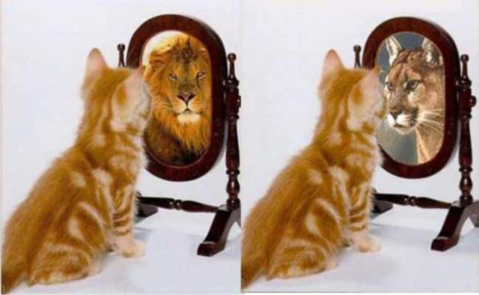
O que Galton dizia?

Slide 9

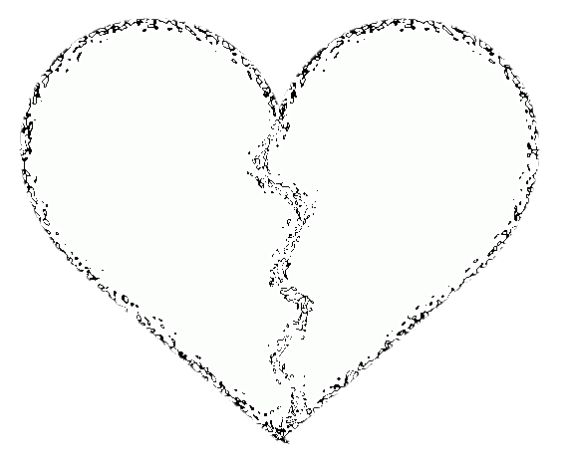


O que Galton dizia?
EUGENIA

Slide 10
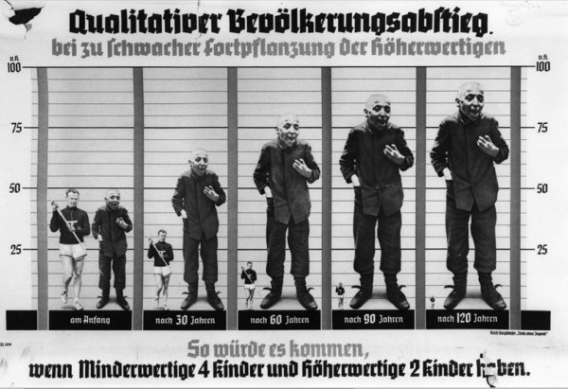
O que Galton dizia?

Slide 11
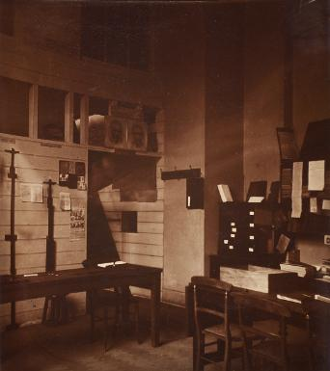
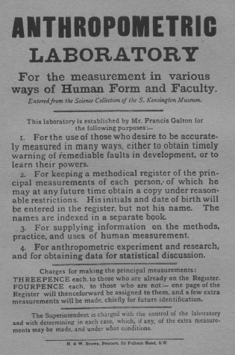
O que Galton fez?

Slide 12
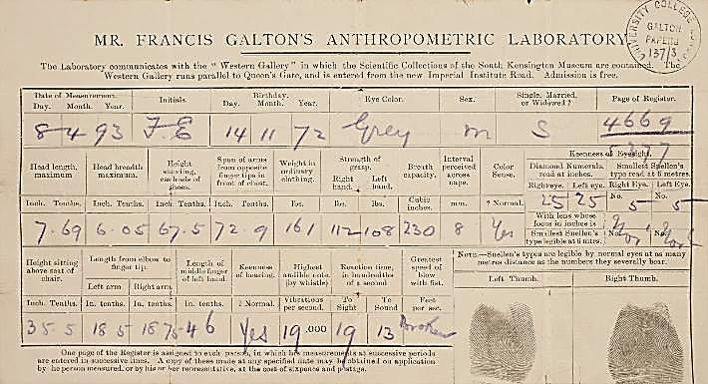
O que Galton fez?
Altura,
Peso,
Capacidade respiratória,
Força de impulsão e compressão,
Rapidez de sopro,
Audição,
Visão,
Percepção cromática,
Série de pesos ordenados (medir a sensibilidade muscular),
Pêndulo calibrado (medir a velocidade da reação à luz e ao som),
Fotômetro (medir a precisão para encontrar dois pontos da mesma cor),
Barra com várias medidas de distância (testar a estimativa de extensão visual),
Conjuntos de recipientes com diversas substâncias (testar a distinção olfativa),
(SOUSA; ALVES, 2017, p.23-24)

Slide 13
O que Galton fez?
Para determinar a frequência sonora mais alta, caminhava pelo zoológico com uma bengala que tinha o apito afixado em uma ponta e na outra uma espécie de bexiga de borracha que ele apertava para tocar o apito, enquanto observava as reações dos animais. Sua invenção se tornou peça-padrão entre os equipamentos do laboratório de psicologia. [...] Os testes de Galton serviram como protótipos para equipamentos que se tornaram padrão de laboratório.
(SOUSA; ALVES, 2017, p.22)

Slide 14
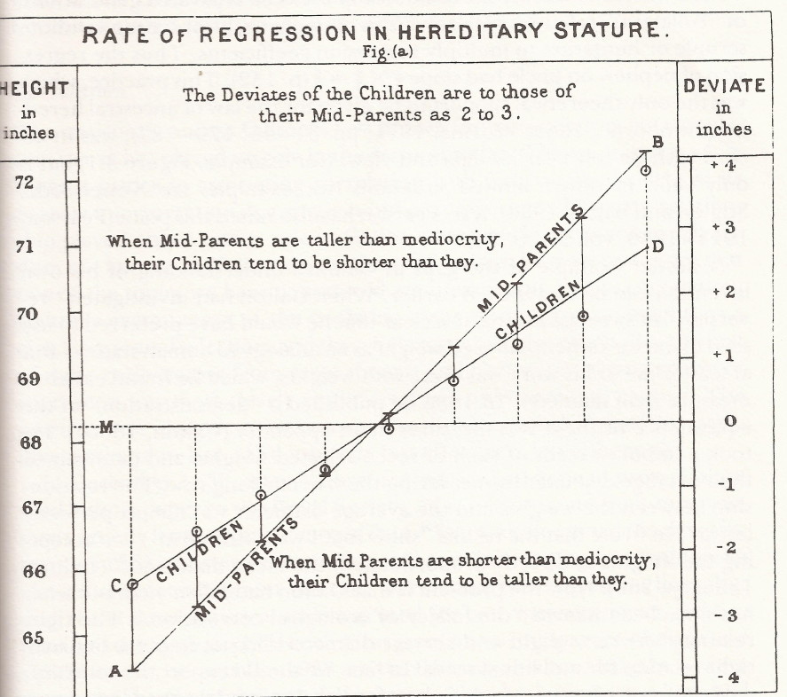
O que Galton descobriu?
9000 registros familiares;
6 anos de análise;
Estimativa da altura do filho, dado a altura dos pais;
Coeficiente de correlação linear;
Regressão linear (1885).

Slide 15
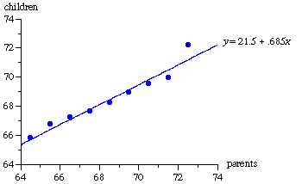
O que é Regressão?
É uma ferramenta estatística que a partir de um conjunto finito de pontos (x, y) conhecidos e dispersos no plano cartesiano, encontra-se a função f(x) que melhor se ajusta a tais pontos. Tal método é usado para fazer estimativas.
(SOUSA; ALVES, 2017, p.9)

Slide 16
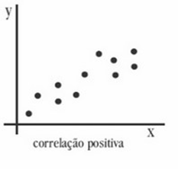
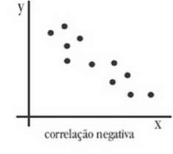
O que é Correlação?
Número entre -1 e 1.
Quanto mais perto de 1 ou -1, mais linear está a distribuição dos pontos no gráfico, indicando uma correlação forte.
Se o coeficiente de correlação for nulo, não há nenhuma relação entre as variáveis.

Slide 17
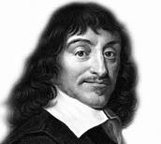



O que é plano cartesiano?
variável
dependente
$$y=f(x)$$
$$(x,y)$$
$$x$$
variável
independente

Slide 18
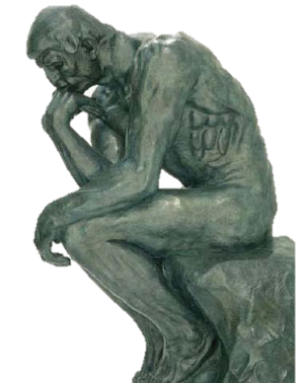
Variável dependente e independente

Slide 19




O que é função?
Dados dois conjuntos de variáveis $A$ e $B$, uma relação saindo de $A$ e chegando em $B$ é função se, e somente se, para cada variável $x ∈A$ existe um só $y ∈B$.

Slide 20

O que é função?
Dados dois conjuntos de variáveis $A$ e $B$, uma relação saindo de $A$ e chegando em $B$ é função se, e somente se, para cada variável $x ∈A$ existe um só $y ∈B$.

Slide 21
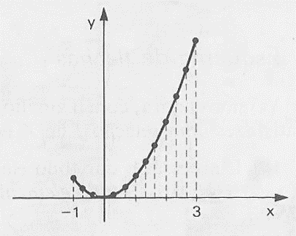
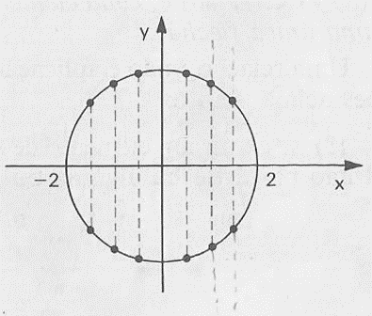
O que é função?

Slide 22
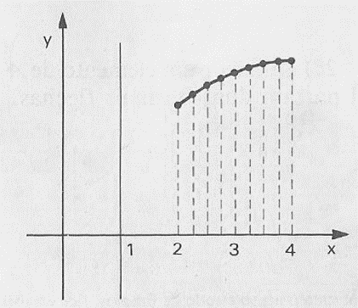
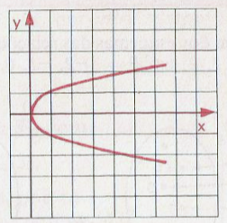
O que é função?

Slide 23
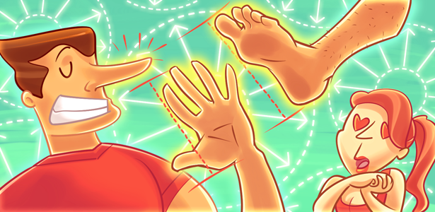
Outros exemplos de funções

Slide 24
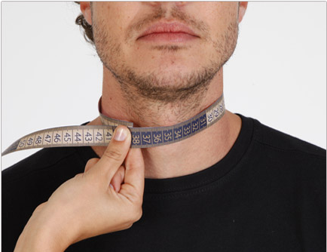
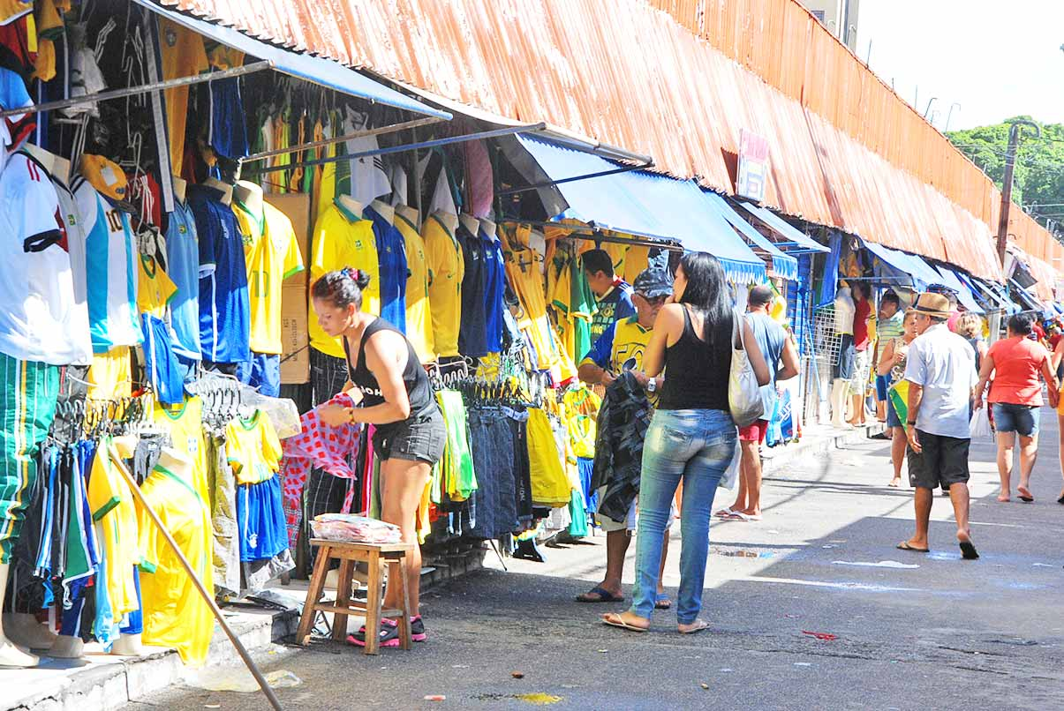
Outros exemplos de funções

Slide 25
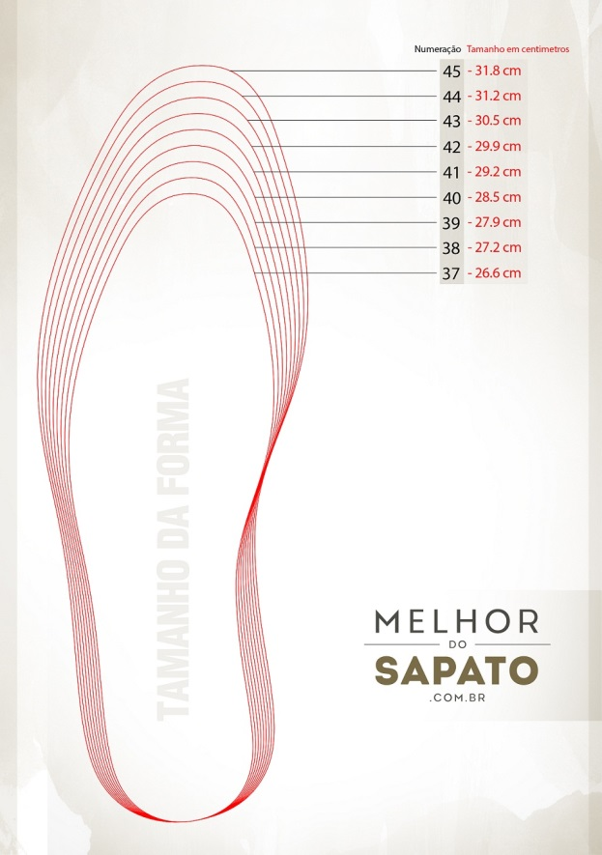
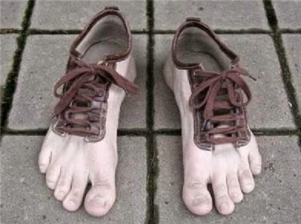
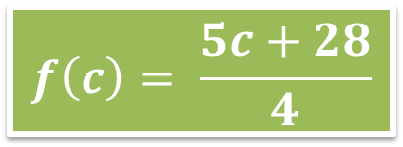
Outros exemplos de funções
$$f\left(c\right)= \frac{5c+28}{4}$$

Slide 26

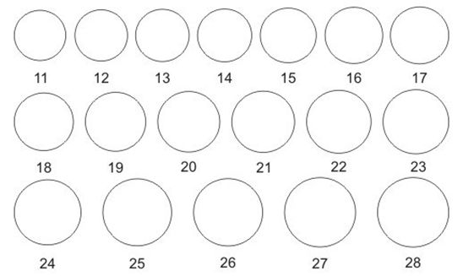
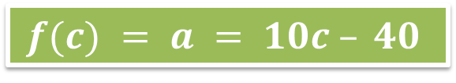
Outros exemplos de funções
$$f(c) = a = 10c – 40$$

Slide 27
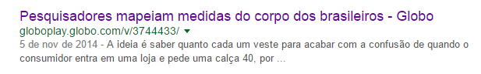
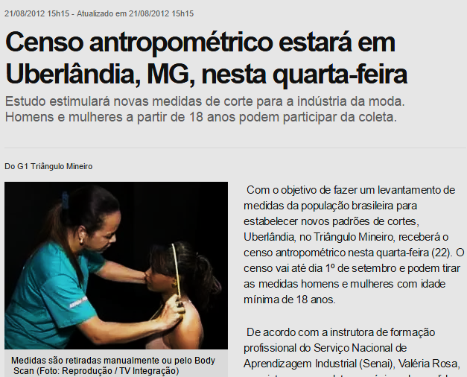
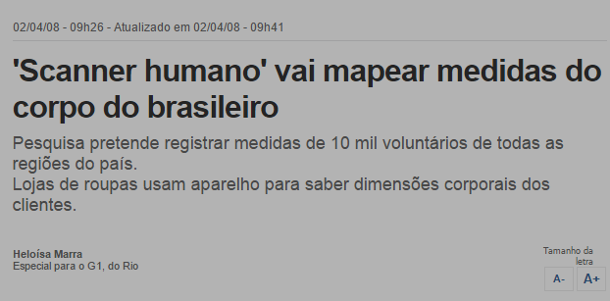
Outros exemplos de funções

Slide 28

Outros exemplos de funções

Slide 29
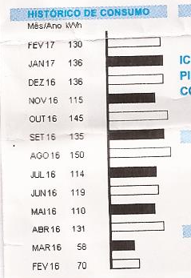
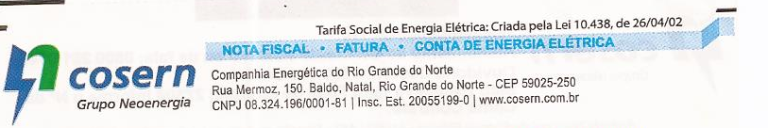
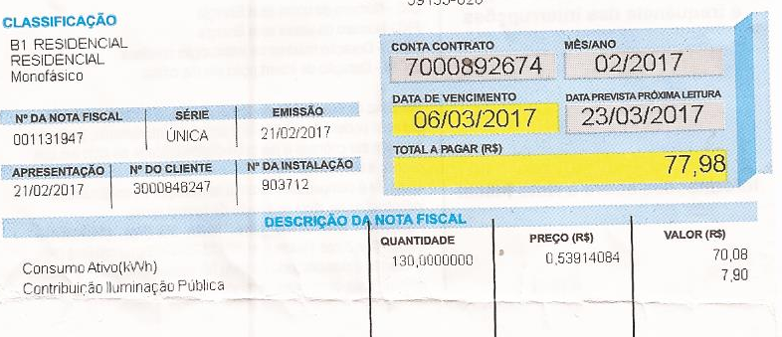
Outros exemplos de funções

Slide 30
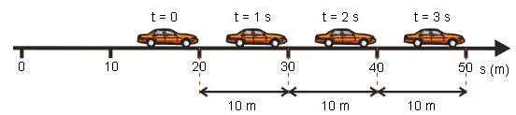
Outros exemplos de funções

Slide 31
Referência
SOUSA, Giselle Costa de; ALVES, Juliana Maria Schivani. A Regressão Linear de Francis Galton (1822-1911) sendo reconstruída por meio das TIC para estudar Função Afim de padrões de medidas. Cidade?: Livraria Física, 2017.

Slide 32
INTRODUÇÃO AO ESTUDO DE FUNÇÕES
Profª Juliana Schivani
juliana.schivani@ifrn.edu.br

